Slide 1
Differentiation

Slide 2
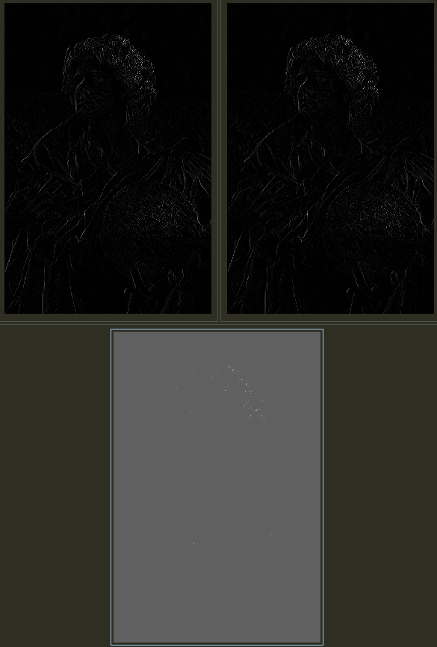
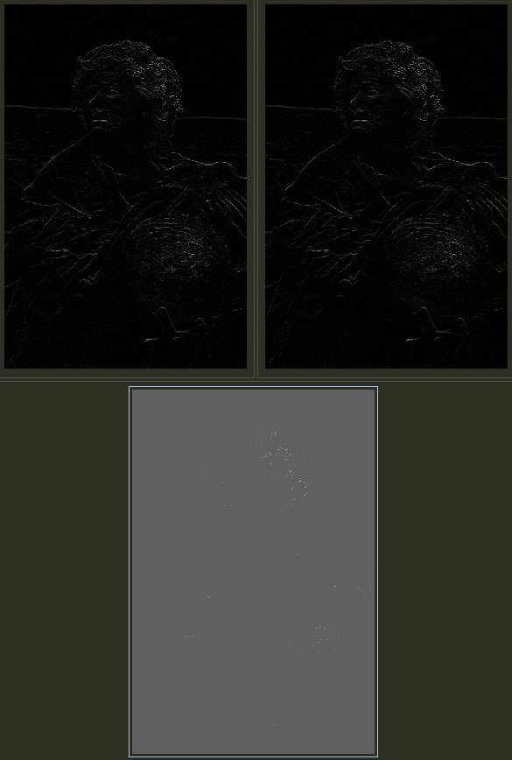
Differentiation
: 편미분 (OpenCV vs. C++)
cv::filter2D 함수에서 Padding 시의 BorderType은 cv::BORDER_REFLECT_101이 기본
→ C++에서와 같이 cv::BORDER_REPLICATE로 해줘야 결과 같음
X방향 편미분의 cv::filter2D와 C++ 구현 결과 비교
(BeyondCompare, 결과 동일 확인)
Y방향 편미분의 cv::filter2D와 C++ 구현 결과 비교
(BeyondCompare, 결과 동일 확인)
25.06.30

Slide 3
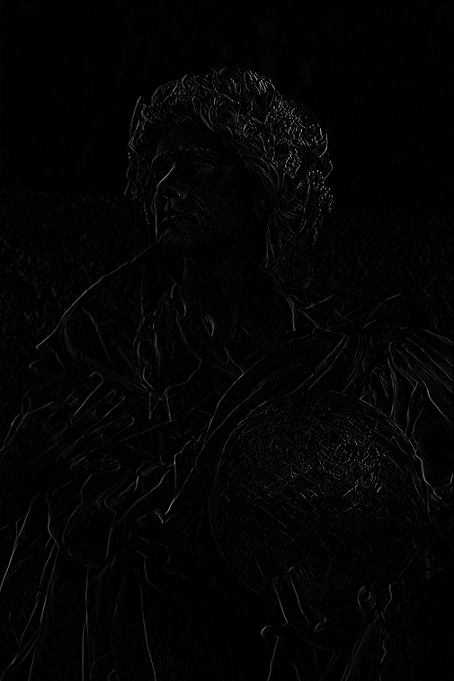
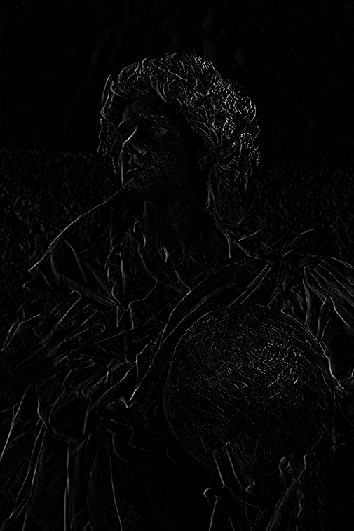
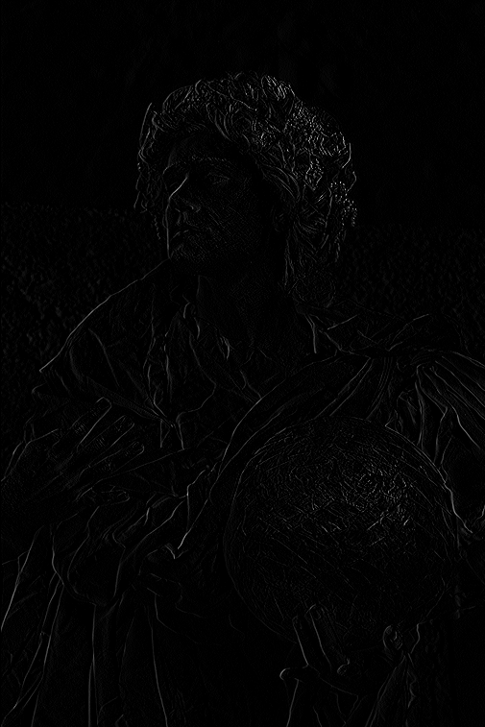
Differentiation
: 편미분 (Anchor)
X방향 편미분의 결과가 나오는 위치를 다르게 한 결과
Left: 커널 [-1, 1]로 연산 후, 왼쪽에 데이터 입력
Center: 커널 [-1, 0, 1]로 연산 후, 중앙에 데이터 입력
Right: 커널 [-1, 1]로 연산 후, 오른쪽에 데이터 입력
Center에서의 데이터가 더 밝은 이유: [-1, 0, 1]이라 원래 2로 나누어 주는 것이 맞는데, 근사한 결과라 2배 값이 크게 출력됨
Left
Center
Right
X방향 편미분
Kernel: [-1, 1]
Anchor: [0, 0]
X방향 편미분
Kernel: [-1, 0, 1]
Anchor: [1, 0]
X방향 편미분
Kernel: [-1, 1]
Anchor: [1, 0]
25.07.01

Slide 4
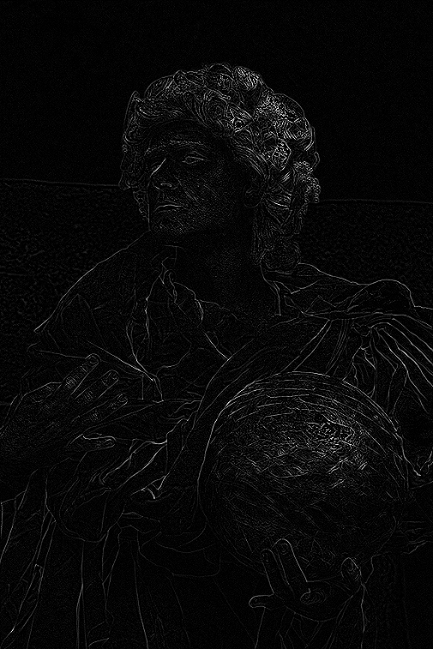

Differentiation
: 라플라시안
$\left[\begin{matrix}0 & 1 & 0 \\ 1 & −4 & 1 \\ 0 & 1 & 0\end{matrix}\right]$ 커널 사용
(2차 편미분이 $\left[\begin{matrix}1 & −2 & 1\end{matrix}\right]$ 커널로 연산되기 때문)
라플라시안 결과
25.07.01

